Slide 1
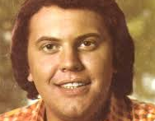
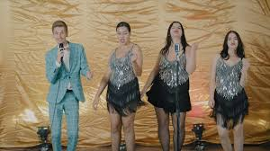
Piesne
Až všetko pošlem, ešte raz prídem k vám, zaspievam pesničku, zo všetkých ju pozbieram a bude krátka... Karol Duchoň

Slide 2
Daniel Hevier: Pieseň pre tvoje uši
Slovenský spisovateľ, básnik a prozaik, autor literatúry pre deti a mládež, textár a scénarista.
Ako básnik debutoval roku 1974 zbierkou poézie Motýlí kolotoč.

Slide 3
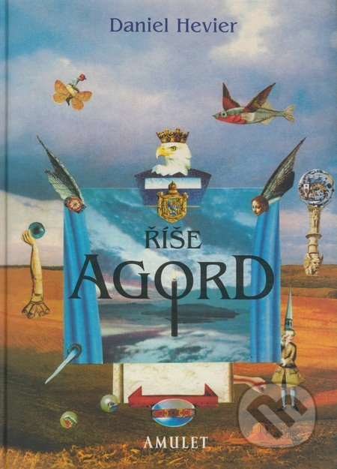
Knihy pre deti

Slide 4
Detská populárna pieseň
je básnický útvar určený na spievanie.
Vzniká zhudobnením básne.
Má veselý, hravý text, aj
s poučným významom.
Na tvorbe sa podieľa:
autor básne – textár
autor hudby – hudobný skladateľ.
Je určená deťom a mladej generácii.

Slide 5
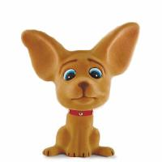
Pieseň pre tvoje uši
Kto má dobrý, kto má dobrý sluch ten počuje aj dupanie bĺch, ten počuje, ako kýcha kvet, všetky zvuky, aké má len svet. Kto má dobrý, kto má dobrý sluch. Ten počuje ako praská kruh Hrdzu, ktorá práve chrúme kľúč. Počúvať sa s nami správne uč. ®: Jedným uchom dnu a druhým von, takto nezachytíš ani tón. Jedným uchom von a druhým dnu, takto môžeš všetko zabudnúť. Kto chce mať vždy iba dobrý sluch, Nepočúva zblízka delobuch, Nepočúva príliš hlasno rock, lebo by mu praskol bubienok.
Daniel Hevier
detská populárna pieseň
Hudba: Vašo Patejdl

Slide 6
Daniel Hevier
Textár: Daniel Hevier
Hudobný skladateľ: Vašo Patejdl
Literárny útvar: detská populárna pieseň
Literárny druh : lyrika
Literárna forma : poézia
Hlavná myšlienka:
Ak chceme mať dobrý sluch...
nepočúvajme hlasno.
Personifikácia : Hrdzu, ktorá práve chrúme kľúč.
Epiteton : dobrý sluch

